Slide 1
i.Center 创客空间规划
李兆基科技大楼1、4、5、6层
2015年10月24日

Slide 2
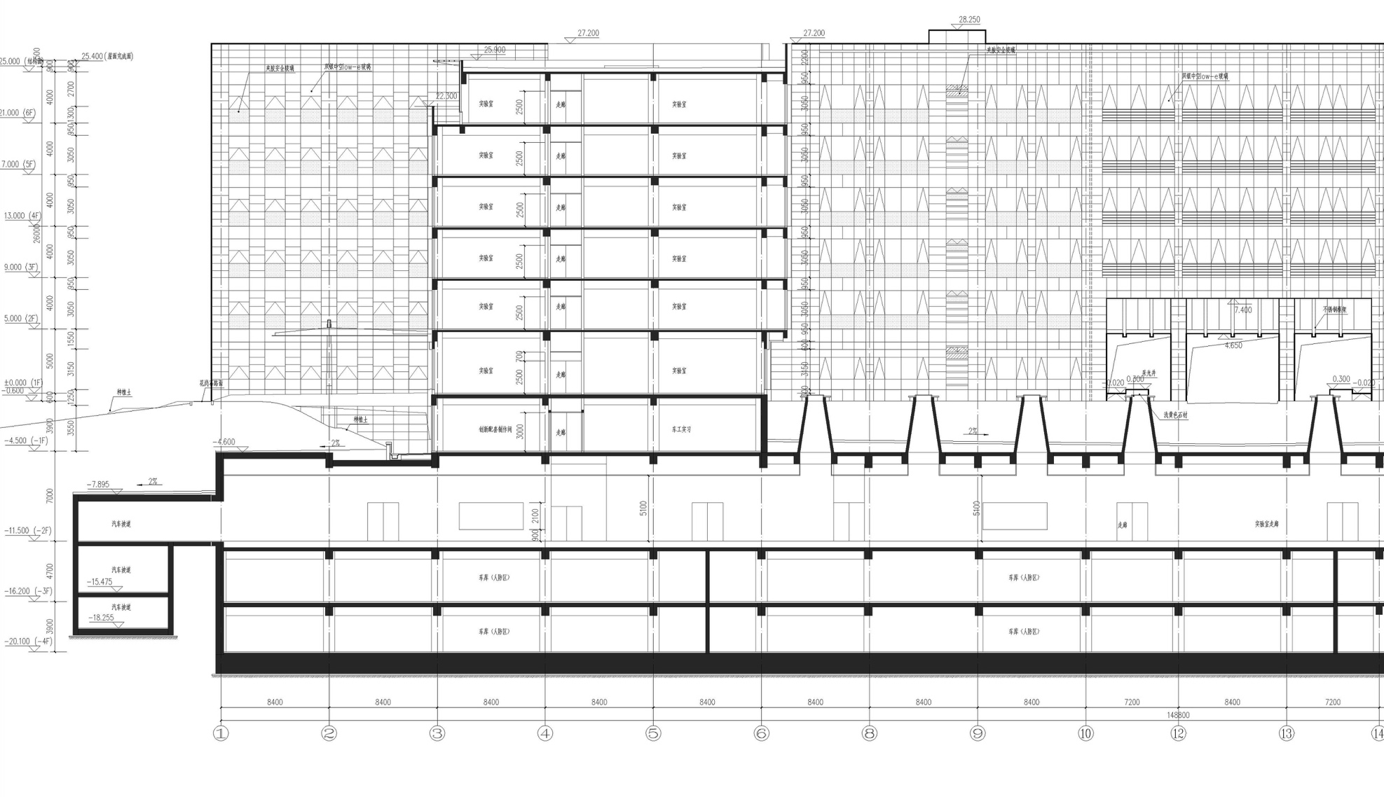
i.Center各楼层总体功能布局
6F
5F
4F
3F
2F
1F
B1
B2
B3
B4
学生三创基地/多功能厅
创业团队
智慧教室/视频会议
北
西
东
创意实现工坊
跨学科创新中心
南
电子工坊
创意创新团队/兴趣社团
行政服务与条件保障
钳工/木工/电子 工坊
团队创新与团队训练
创客咖啡
快速原型制造实验室
焊接/热加工实验室
数字化先进制造车间
地下车库
铸造/消失模铸造

Slide 3
经费项目1. 创意设计工坊
主要用于学生兴趣社团、创业团队的产品开发初期。该阶段对产品设计方面有着巨大的需求。此外，未来规划建设，院系合作建设的设计类课程，也需要相应的教学保障条件。为此，中心规划在i.Center新大楼西北区B座5层的西南侧设置创意设计工作坊，为学生提供学习设计方法、探讨工业设计工程设计方案，且方便与中心创客导师、驻校创客导师进行交流的设计工作室。
6F
5F
4F
3F
2F
1F
B1
B2
B3
B4
学生三创基地/多功能厅
创业团队
智慧教室/视频会议
北
西
东
创意实现工坊
跨学科创新中心
南
电子工坊
创意创新团队/兴趣社团
行政服务与条件保障
钳工/木工/电子 工坊
团队创新与团队训练
创客咖啡
快速原型制造实验室
焊接/热加工实验室
数字化先进制造车间
地下车库
铸造/消失模铸造

Slide 4
经费项目2. 创意实现工坊
配合创意设计，中心规划建设创意实现工作坊，与中心先进数字化制造相关课程相配合，为学生提供桌面级快速创意实现与原型产品制作的条件。创意实现工作坊将匹配先进的多样化桌面级加工设备，向学生提供安全、易用、可靠、高效的制造加工资源，加快学生创新创意项目的迭代速度，促进高水平作品的快速实现。
6F
5F
4F
3F
2F
1F
B1
B2
B3
B4
学生三创基地/多功能厅
创业团队
智慧教室/视频会议
北
西
东
创意实现工坊
跨学科创新中心
南
电子工坊
创意创新团队/兴趣社团
行政服务与条件保障
钳工/木工/电子 工坊
团队创新与团队训练
创客咖啡
快速原型制造实验室
焊接/热加工实验室
数字化先进制造车间
地下车库
铸造/消失模铸造

Slide 5
经费项目3. 工厂智能沙盘
结合有关工业系统基础的相关教学，并与中心数字生产车间相配合，中心拟建设未来工厂智能沙盘，实现工业系统仿真实时监控及计算的互动式实体沙盘。在这一沙盘系统上，学生可以轻松实现未来工厂模型的搭建，探索不同模式生产制造系统从加工到供应链的各个组成部分及其相互之间的关系，探究未来智能化工厂的设计理念，并对设计思路进行验证。通过视频识别系统，学生对实体沙盘模型的推演和改动，将直接由摄像头采集并识别，数据传输给计算机上运行的仿真系统，进行实时结果运算，给出仿真数据。
6F
5F
4F
3F
2F
1F
B1
B2
B3
B4
学生三创基地/多功能厅
创业团队
智慧教室/视频会议
北
西
东
创意实现工坊
跨学科创新中心
南
电子工坊
创意创新团队/兴趣社团
行政服务与条件保障
钳工/木工/电子 工坊
团队创新与团队训练
创客咖啡
快速原型制造实验室
焊接/热加工实验室
数字化先进制造车间
地下车库
铸造/消失模铸造

Slide 6
经费项目4. 新闻及媒体中心
未来中心教学成果、创意创新创业教育成果，对各兄弟院校、联盟成员等具有高度的指导意义。这些成果通过团队编辑整理，经由发布室对校内外媒体进行发布，将i.Center的成果进行传播，促进对外交流。
同时，媒体传播能力，内容组织编纂及发布的能力，也是创新创业教育的重要组成部分。新闻及媒体中心将面向学生团队开放，为团队制作相关内容提供支持。
6F
5F
4F
3F
2F
1F
B1
B2
B3
B4
学生三创基地/多功能厅
创业团队
智慧教室/视频会议
北
西
东
创意实现工坊
跨学科创新中心
南
电子工坊
创意创新团队/兴趣社团
行政服务与条件保障
钳工/木工/电子 工坊
团队创新与团队训练
创客咖啡
快速原型制造实验室
焊接/热加工实验室
数字化先进制造车间
地下车库
铸造/消失模铸造

Slide 7
经费项目5. 智能知识库
创意创新教学，相关教师将持续准备大量紧贴时代发展的教学内容，此外，为配合翻转课堂日益增长的需求，相关教学资料需要进行统一整理，形成i.Center具有特色的知识库，便于学生检索。同时，创新创业教育的主体在于学生，历年相关课程中，都会积累大量学生自主产生的内容。这些内容需要有效地整理进入i.Center知识库中。中心拟建设一个基于先进计算系统的智能知识库，提供自然语言语意识别与检索、知识网络构建、可计算搜索等服务。
6F
5F
4F
3F
2F
1F
B1
B2
B3
B4
学生三创基地/多功能厅
创业团队
智慧教室/视频会议
北
西
东
创意实现工坊
跨学科创新中心
南
电子工坊
创意创新团队/兴趣社团
行政服务与条件保障
钳工/木工/电子 工坊
团队创新与团队训练
创客咖啡
快速原型制造实验室
焊接/热加工实验室
数字化先进制造车间
地下车库
铸造/消失模铸造

Slide 8
经费项目6. 智能楼宇系统
新大楼的资源将面向学生更加开放，拥有诸多公共研讨空间、开放制造空间、主题创客活动空间等。同时，一批机械加工制造设备将面向学生开放。为了保证使用安全和人员财产安全，更好地利用这些资源，更加高效地服务学生，中心拟将相关空间列为智慧教室建设范畴，通过智慧教室及设备管控系统，提供远近程状态查询、资源预约、用户授权、资源管理、内容展示、安全监控等功能。
6F
5F
4F
3F
2F
1F
B1
B2
B3
B4
学生三创基地/多功能厅
创业团队
智慧教室/视频会议
北
西
东
创意实现工坊
跨学科创新中心
南
电子工坊
创意创新团队/兴趣社团
行政服务与条件保障
钳工/木工/电子 工坊
团队创新与团队训练
创客咖啡
快速原型制造实验室
焊接/热加工实验室
数字化先进制造车间
地下车库
铸造/消失模铸造

Slide 9
经费项目7. 空气质量管理系统
新大楼的公共区域承担大型活动、加工制作、装配等工作，易产生大量烟尘。由于大楼内部空间相对封闭，虽然各工作位置设有排风和进风系统，但加工废气仍会有10%左右的残留，如不做好空气净化，长时间在这种相对密闭的环境中工作，会对工作人员的身体造成伤害，同时影响整体感观形象。
6F
5F
4F
3F
2F
1F
B1
B2
B3
B4
学生三创基地/多功能厅
创业团队
智慧教室/视频会议
北
西
东
创意实现工坊
跨学科创新中心
南
电子工坊
创意创新团队/兴趣社团
行政服务与条件保障
钳工/木工/电子 工坊
团队创新与团队训练
创客咖啡
快速原型制造实验室
焊接/热加工实验室
数字化先进制造车间
地下车库
铸造/消失模铸造

Slide 10
经费项目8. 内容发布系统
作为全校创意创新创业活动集中的地点，i.Center未来将向全校师生带来丰富多彩的公开活动，包括创客马拉松、公开课程、创意实现体验、讲座、工作坊等。同时，多个学生社团将常驻i.Center，并定期举行主题活动、研讨会等。这些活动的信息，包括主题、时间、地点等，都需要在大楼公共区域进行发布，以便来访者更方便快捷地寻找到相关地点。增强用户体验，并作为大楼智能系统的一部分，更好地体现i.Center面向未来，面向创新的定位。
6F
5F
4F
3F
2F
1F
B1
B2
B3
B4
学生三创基地/多功能厅
创业团队
智慧教室/视频会议
北
西
东
创意实现工坊
跨学科创新中心
南
电子工坊
创意创新团队/兴趣社团
行政服务与条件保障
钳工/木工/电子 工坊
团队创新与团队训练
创客咖啡
快速原型制造实验室
焊接/热加工实验室
数字化先进制造车间
地下车库
铸造/消失模铸造

Slide 11
经费项目9. 智能信息网络安全及展示
实时展示创客空间的先进网络设施，包括无线网络+有线网络，设施运行拓扑，网络状况，负荷状况；先进的网络安全设施，拦截和防御网络攻击状况，和网络接入状况和准入事件，存在的内位安全威胁；安全的中国制造2025环境，数字车间网络的运行和工业控制网络的环境。营造安全、方便，高速的互联网环境，为创客提供快速的和丰富的软件和科技项目信息，共享的互联网资源，高性能的计算环境和云平台。
6F
5F
4F
3F
2F
1F
B1
B2
B3
B4
学生三创基地/多功能厅
创业团队
智慧教室/视频会议
北
西
东
创意实现工坊
跨学科创新中心
南
电子工坊
创意创新团队/兴趣社团
行政服务与条件保障
钳工/木工/电子 工坊
团队创新与团队训练
创客咖啡
快速原型制造实验室
焊接/热加工实验室
数字化先进制造车间
地下车库
铸造/消失模铸造

Slide 12
经费项目10. 室内导引系统
大楼内部结构复杂，不同功能区域、公共区域的位置需要通过有效的全面导视导引系统来辅助使用者在内部进行导航。尤其是地下空间，房间多，特征少。如果没有有效的综合导引系统，既不利于学生或来访者寻找房间，临时性的导视系统也容易造成混淆，并可能让空间显得凌乱无序。因此i.Center相应空间将设置视觉导引系统，方便使用者便捷地找到目的地，同时不干扰日常的视觉秩序。
6F
5F
4F
3F
2F
1F
B1
B2
B3
B4
学生三创基地/多功能厅
创业团队
智慧教室/视频会议
北
西
东
创意实现工坊
跨学科创新中心
南
电子工坊
创意创新团队/兴趣社团
行政服务与条件保障
钳工/木工/电子 工坊
团队创新与团队训练
创客咖啡
快速原型制造实验室
焊接/热加工实验室
数字化先进制造车间
地下车库
铸造/消失模铸造

